Slide 1
机器学习
南开大学
计算机学院

Slide 2
第六章 维度归约

Slide 3
为什么要降低维度?
降低时间复杂度: 较少的计算代价
降低空间复杂度: 较少的参数
节省观测特征（输入）的开销
简单模型在小样本数据集上更为鲁棒
更易于解释; 更简单的说明
数据可视化 (结构，分组，离群点等) –如果可以在2维或三维上画图

Slide 4
特征选择与特征提取（抽取）
特征选择: 选择 k<d 重要特征, 忽略其他 d – k不重要的。
子集选择算法
特征提取: 将
原始 x_{i} , i =1,...,d 维 投影到
新的 k<d 维, z_{j} , j =1,...,k
主成分分析(PCA), 线性判别分析(LDA), 因子分析 (FA)。前两者最为著名与广泛使用，都是线性投影方法，PCA是非监督的，LDA是监督的。

Slide 5
子集选择
有 2^{d} 子集-- d 个特征
前向选择: 每步加入最好的特征
特征集合 F 初始化为 Ø.
每次迭代, 找出最好的特征
j = argmin_{i} E ( F ∪ x_{i} )
将 x_{j} 加入 F 如果 E ( F ∪ x_{j} ) < E ( F )
爬山算法，其复杂度为 O(d²)
后向搜索: 从全部特征开始，每次移除一个降低误差最多（或提高误差最小）的特征
浮动搜索(Add k, remove l)

Slide 6
主成分分析(PCA)
找到一个低维空间，使得将 x 投影在该空间时, 信息损失最少.
x 在方向 w上的投影为: z = w^{T}x
求 w ，使得方差 Var(z) 最大（使样本间的差别最明显）
Var(z) = Var(w^{T}x) = E[(w^{T}x – w^{T}μ)²]
= E[(w^{T}x – w^{T}μ)(w^{T}x – w^{T}μ)]
= E[w^{T}(x – μ)(x – μ)^{T}w]
= w^{T} E[(x – μ)(x –μ)^{T}]w = w^{T} ∑ w
其中 Cov(x)= E[(x – μ)(x –μ)^{T}] = ∑
协方差矩阵

Slide 7
最大化 Var(z)，受限于 ||w||=1，写成拉格朗日问题，得
∑w₁ = αw₁ 即, w₁ 为∑的特征向量，α是对应的特征值，为了使方差最大，选择具有最大特征值（Var(z)）的特征向量
第二主成分: 最大化 Var(z₂), 受限于||w₂||=1 且与 w₁正交
∑ w₂ = α w₂ 也即, w₂ 是∑的另一个特征向量
等等.

Slide 8
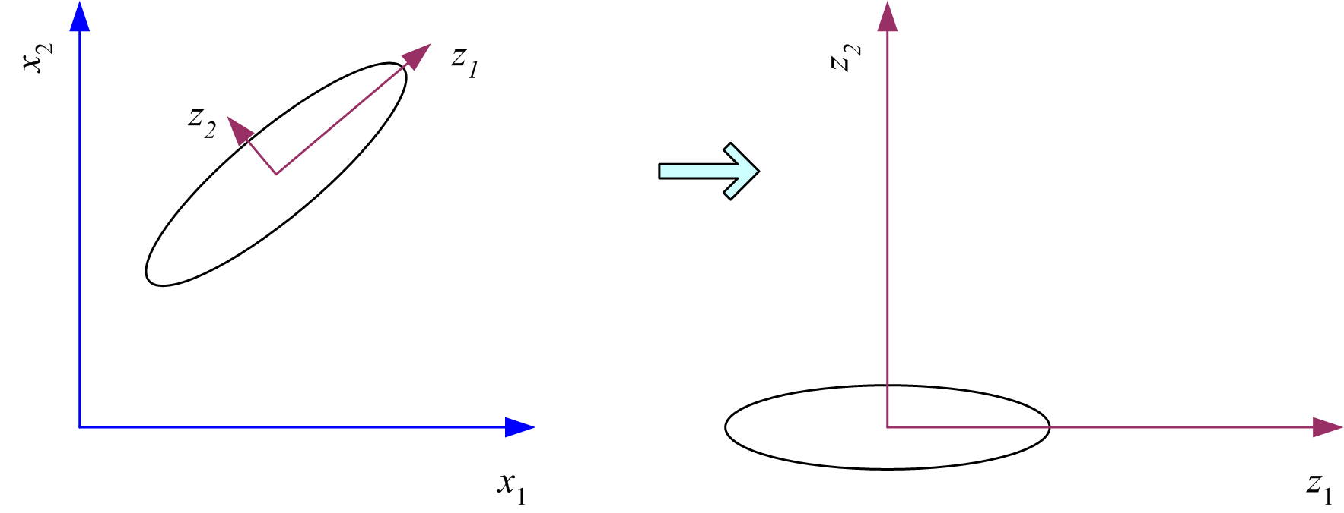
PCA 的作用
z = W^{T}(x – m)
W 的列（k列<d）是∑的特征向量, m 是样本均值，此即将数据在原点中心化，然后旋转坐标轴与最大方差方向一致

Slide 9
如何选择k ?
方差比(proportion of variance, PoV)
其中 λ_{i} 以降序排序
通常, 当 PoV>0.9停止
PoV 关于 k绘图, 在拐点处停止

Slide 10
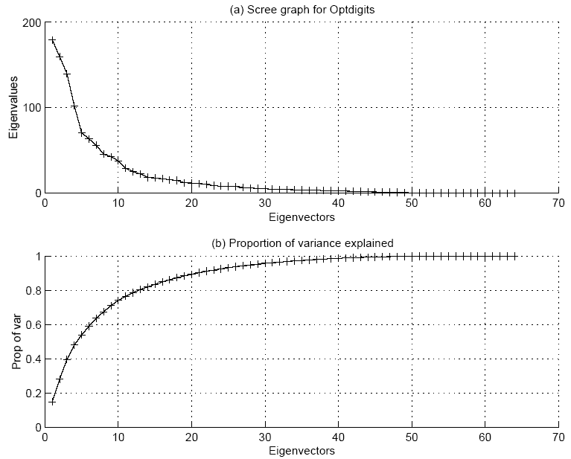

Slide 11
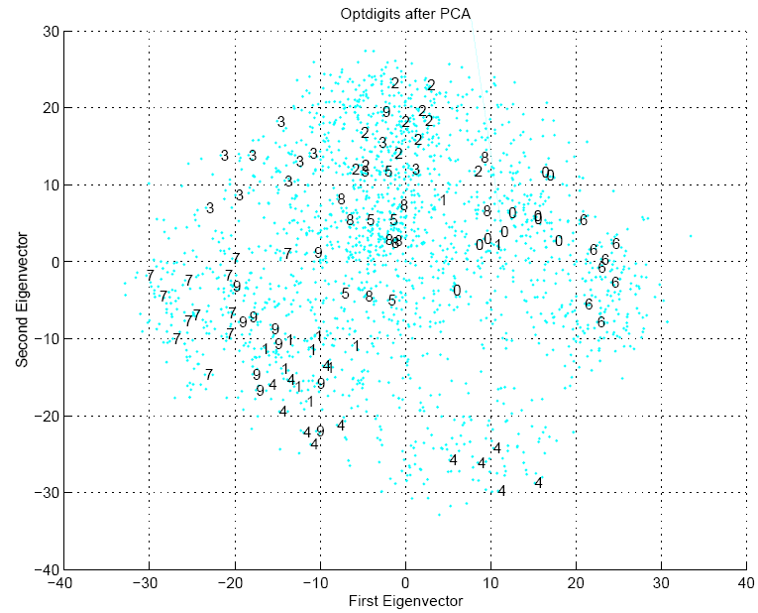
Optdigits—数据

Slide 12
PCA 应用举例-半导体制造数据降维
处理半导体制造数据的目的：通过检测，及早发现缺陷产品，节省生产资金。
数据集：secom.data，来自于UCI机器学习数据集，共1567条记录，590个特征
读入数据：
def loadDat(fileName,delim='\t'):
fr=open(fileName)
stArr=[line.strip().split(delim) for line in fr.readlines()]
datArr=[]
for line in stArr:
datArr.append([float(i) for i in line])
fr.close()
return mat(datArr)

Slide 13
数据预处理：将NaN值替换为所有本例的该特征取值的均值
def replaceNanWithMean():
datMat=loadDat('secom.data',' ')
numFeat=shape(datMat)[1]
for i in range(numFeat):
meanVal=mean(datMat[nonzero(~isnan(datMat[:,i].A))[0],i])
datMat[nonzero(isnan(datMat[:,i].A))[0],i]=meanVal
return datMat

Slide 14
主成分分析
def pca(dataMat, topNfeat=9999999): topNfeat为取最大特征的个数
meanVals=mean(dataMat,axis=0)#求均值，即每列所有行相加平均
meanRemoved=dataMat-meanVals
covMat=cov(meanRemoved,rowvar=0)##按列求协方差矩阵
eigVals,eigVects=linalg.eig(mat(covMat))#计算方阵conMat的特征值与归一化的特征向量
eigValInd=argsort(eigVals) ##对特征值进索引排序
eigValInd=eigValInd[:-(topNfeat+1):-1]#返回topNfeat个最大值列
redEigVects=eigVects[:,eigValInd] #返回最大特征值对应特征向量
lowDDataMat=meanRemoved*redEigVects z = W^{T}(x – m)
reconMat=(lowDDataMat*redEigVects.T)+meanVals
return lowDDataMat,reconMat Wz = x – m-- Wz +m= x
lowDDataMat为降维后的数据，即有1567行，topNfeat列。而reconMat是重构数据，与原始数据行列数据相同，其与原始数据越相近，表明PCA后损失越小
注：输入数据矩阵每一行为一个记录，每一列为一个特征，所以按列求均值、方差

Slide 15
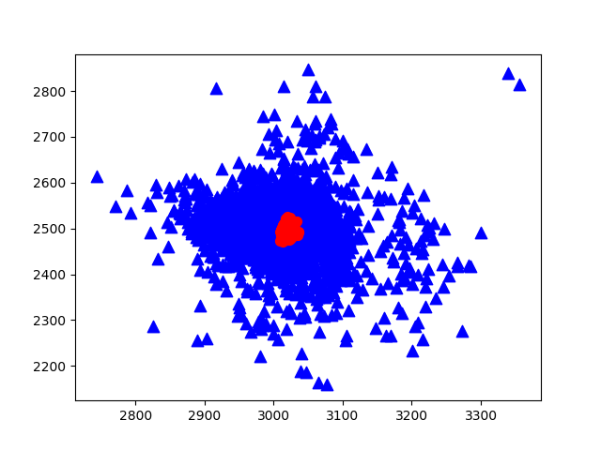
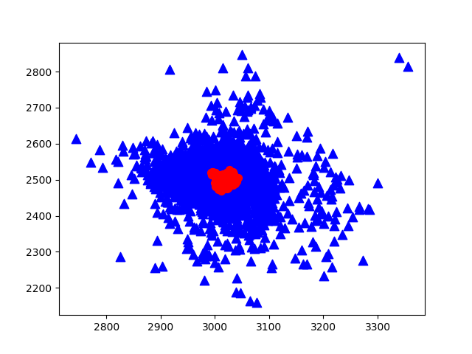
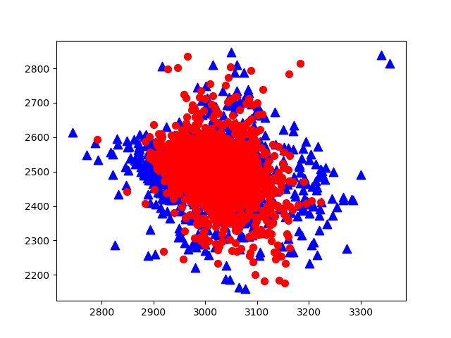
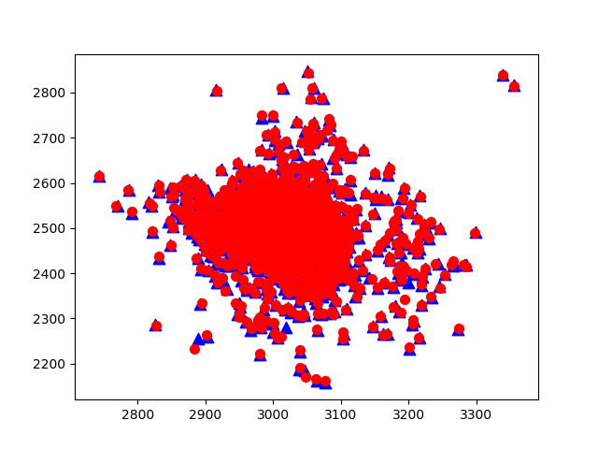
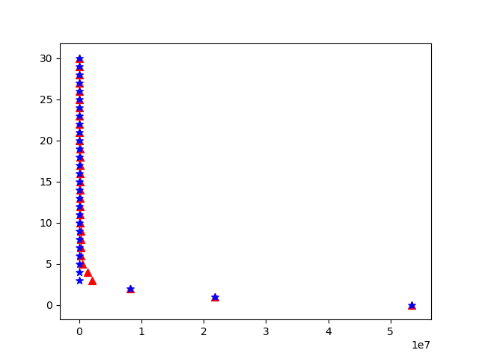
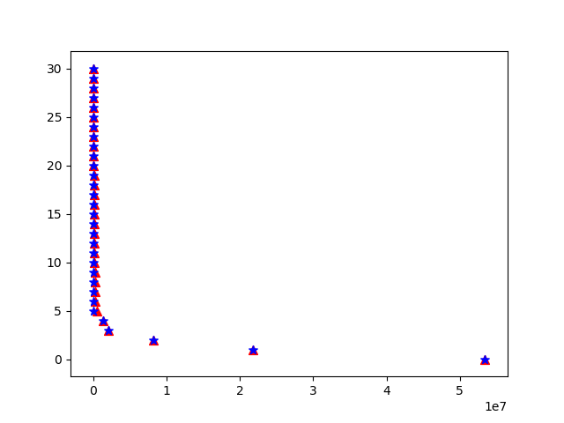
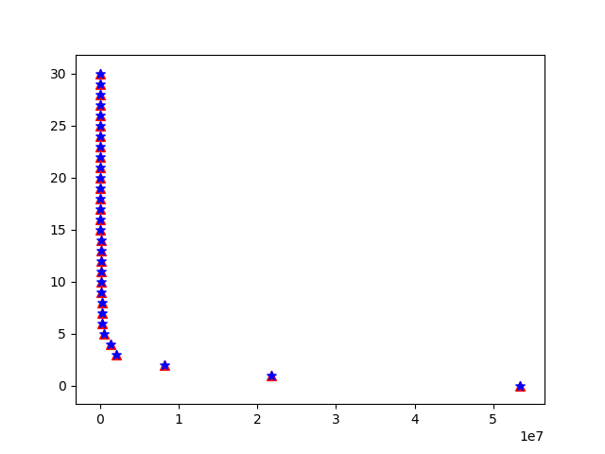
原始数据（蓝）与重构数据（红）对比(仅前两维)，topN=3
原始数据（蓝）与重构数据（红）对比(仅前两维)，topN=５
原始数据（蓝）与重构数据（红）对比(仅前两维)，topN＝40
原始数据（蓝）与重构数据（红）对比(仅前两维)，topN＝50
原始数据（蓝）与重构数据（红）方差矩阵特征值对比，topN=3
注：对重构数据再求其特征值
原始数据（蓝）与重构数据（红）方差矩阵特征值对比，topN=５
注：对重构数据再求其特征值
原始数据（蓝）与重构数据（红）方差矩阵特征值对比，topN=40
注：对重构数据再求其特征值
原始数据（蓝）与重构数据（红）方差矩阵特征值对比，topN=50
注：对重构数据再求其特征值
方差比： 前3个92.5%,前5个为96.3%,前20个99.3%

Slide 16
因子分析
找到少量因子 z, 组合这些因子生成 x :
x_{i} – µ_{i} = v_{i1}z₁ + v_{i2}z₂ + ... + v_{ik}z_{k} + ε_{i}
其中 z_{j}, j =1,...,k 是潜在因子，且有
E[ z_{j} ]=0, Var(z_{j})=1, Cov(z_{i ,}, z_{j})=0, i ≠ j ,
ε_{i} 是噪声源，是因子不能解释的
E[ε_{i} ]=0,Var[ ε_{i} ]= ψ_{i}, Cov(ε_{i} , ε_{j}) =0, i ≠ j, Cov(ε_{i} , z_{j}) =0 ,
v_{ij} 是因子载荷（权重），是因子z_{j}对构成x_{i}的影响的权重

Slide 17
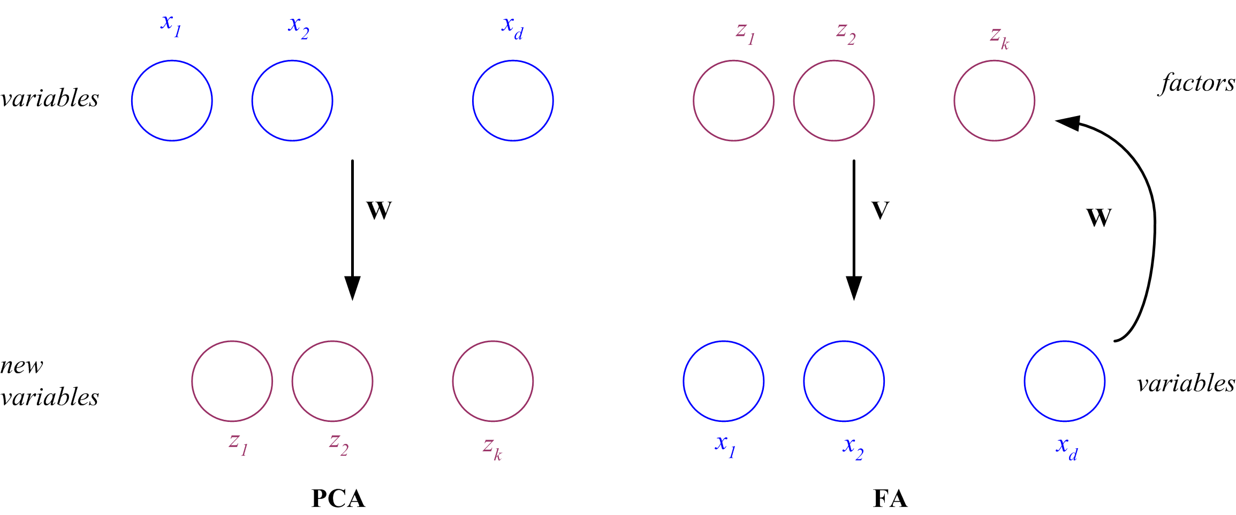
PCA vs FA
PCA 为从 x 到 z z = W^{T}(x – µ)
FA 为从 z 到 x x – µ = Vz + ε
x
z
z
x

Slide 18
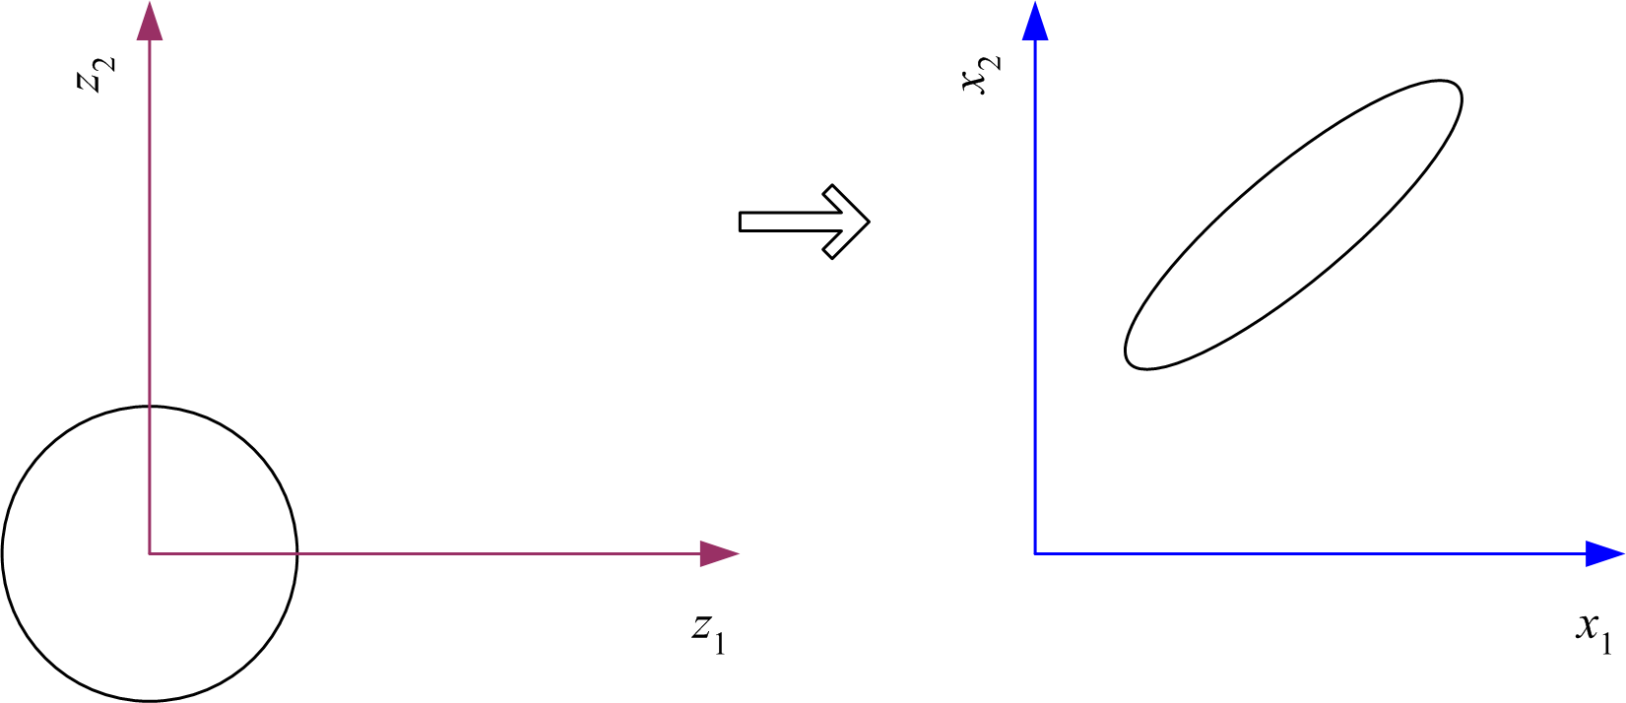
因子分析
在 FA中, 因子 z_{j} 被 拉伸, 旋转与变换，从而生成 x

Slide 19
多维定标
给定N 点的每对点间的成对距离 ,
d_{ij}, i,j =1,...,N
找到低维映射，受限于距离保持. 使得两点r,s在新空间的距离尽可能接近原空间中的距离
z = g (x | θ ) 求 θ 以最小化 Sammon 应力

Slide 20
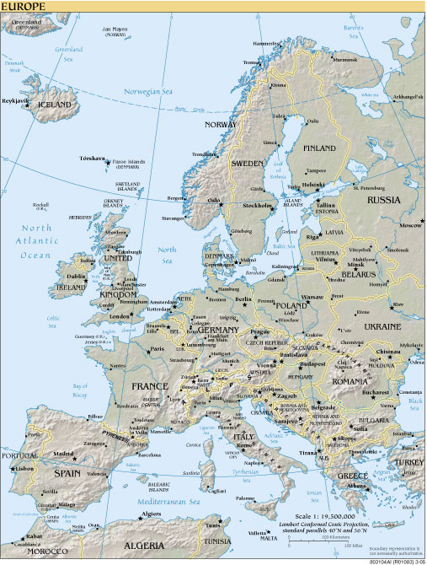
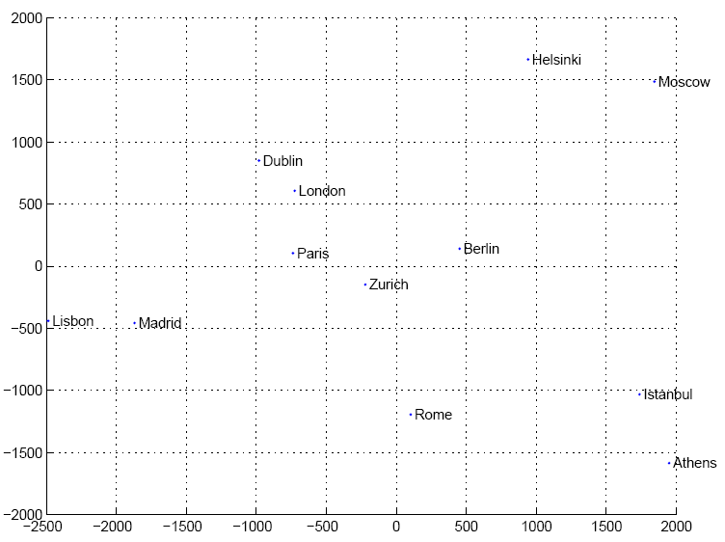
欧洲地图（二维，MDS）
Map from CIA – The World Factbook: http://www.cia.gov/

Slide 21
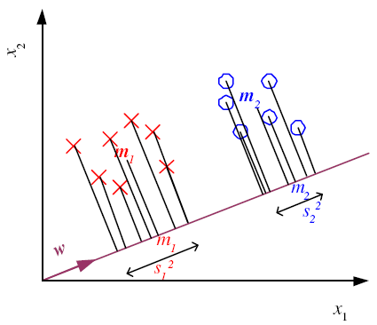
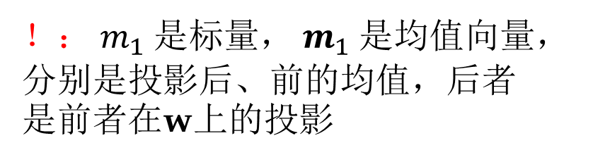

线性判别分析
找到一个低维空间使得当 x 投影其上时, 类被很好地分开.
找到 w ，最大化
$$m_{1}=w^{T}m_{1}$$
！：$m_{1}$是标量，$m_{1}$是均值向量，分别是投影后、前的均值，后者是前者在w上的投影

Slide 22
类间散布:
类内散布:

Slide 23
Fisher 线性判别
求 w 以最大化
LDA 解:
取c=1，即可得
参数解:

Slide 24
K>2 类
类内散布:
类间散布:
求 W 最大化（散布的一个度量是行列式）
Ni为第i类样例数
S_{W}⁻¹S_{B}的最大特征向量是解，最大秩为K-1，K为类别数。相当于定义一个K-1维空间，并在该空间构造判别式
Sw需可逆，不可逆，可先PCA消除奇异性，再LDA

Slide 25
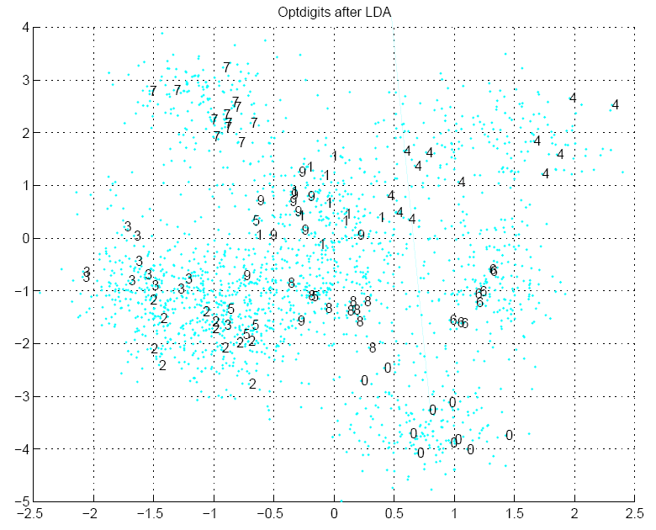

Slide 26
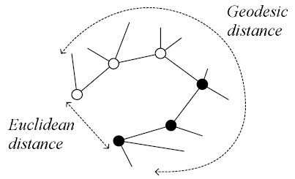
等距特征映射（Isomap）
测地距离是沿着数据流形的距离, 与在输入空间的欧式距离不同

Slide 27
等距映射
实例 r 与 s 在图中是连通的，如果f
||x^{r}-x^{s}||<ε 或者如果 x^{s} 是k 个近邻（ x^{r} 的）之一
边的长度为||x^{r}-x^{s}||
对于两个结点r 与 s 不相连通（没有直接边相连）, 则两点间的距离等于两点间最短路径的长度
一旦NxN 距离矩阵求得， 使用 MDS 找到一个低维映射

Slide 28
Matlab source from http://web.mit.edu/cocosci/isomap/isomap.html

Slide 29
局部线性嵌入
给定 x^{r} 找到其近邻 x^{s}_{(r)}（近邻数给定，或者距离阈值之内的近邻）－每个点是其近邻的线性加权和
求 W_{rs} ，最小化
约束条件
（ W_{rs}保持不变）求新的坐标z^{r} ，以最小化

Slide 30
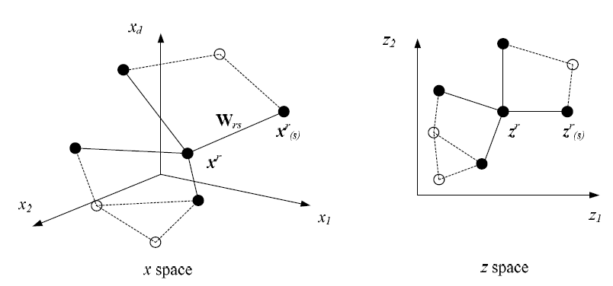

Slide 31
LLE （Optdigits）

